Slide 1

Chapitre 21
Threading

Slide 2
async / await
asyncio est une bibliothèque permettant de faire de la programmation asynchrone en utilisant la syntaxe async/await
Coroutines
Code asynchrone
import asyncio
async def main():
print('hello')
await asyncio.sleep(1)
print('world')
asyncio.run(main())

Slide 3
Coroutines
Appeler une coroutine ne la planifie pas pour exécution
main()
<coroutine object main at 0x1053bb7c8>
S'appel avec asyncio.run()

Slide 4
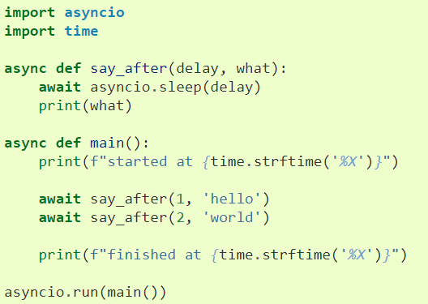
Appels en cascade
Async / await en cascade
Compatible liste en intention et générateur
[i async for i in iterator];

Slide 5
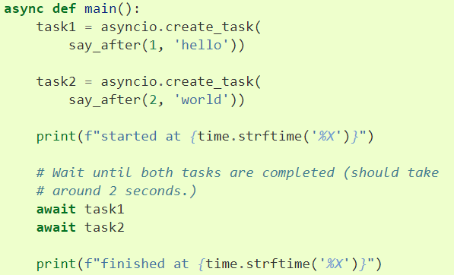
Task
Les coroutines ‘exécutent en parallèle

Slide 6
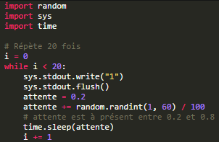
Multi-thread
Les threads permettent de programmer en parallèle
Très utile quand il y a des algorithmes qui utilisent de grosses ressources
Considérons un programme très lent
time.sleep() effectue une pause

Slide 7
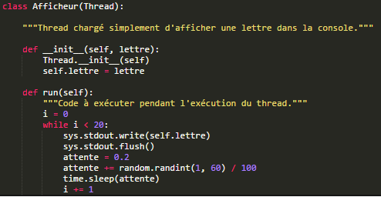
Thread
Le module Thread permet de programmer en parallèle
thread.__init__ initialise la thread
run démarre la thread

Slide 8
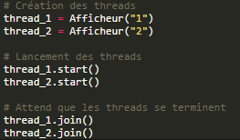
Multi-thread
Thread.start() démarre une thread
Thread.join() attends la fin d’une thread()

Slide 9
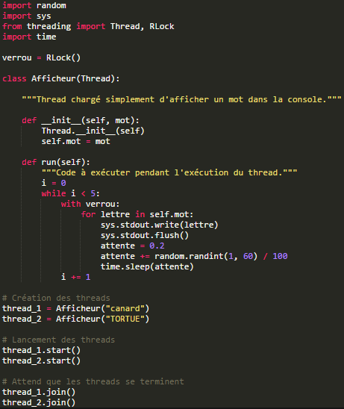
Sémaphore
En cas d’accès concurrent à une ressource un verrou peut être posé pour autoriser une seule thread à accéder à la région concurrente
Classe RLock

Slide 10

Await et Async
Vocabulaire simplifié pour de la programmation asynchrone
Python 3.5
Async
Permet de spécifier une fonction asynchrone
Await
Permet de suspendre l’exécution tant que l’appel async n’est pas terminé
await coro()

Slide 11
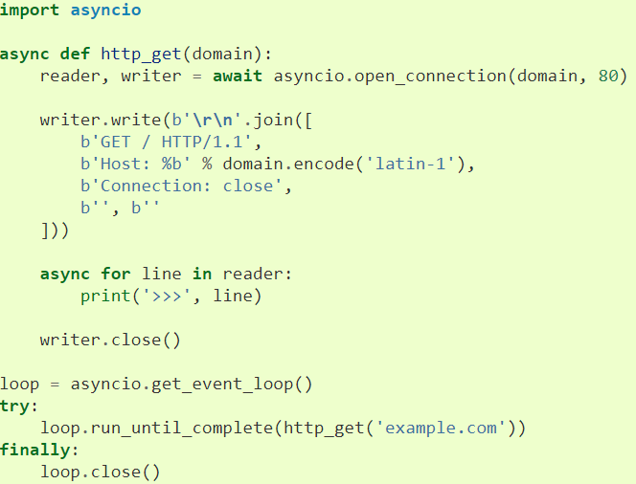
Async et await

Slide 12
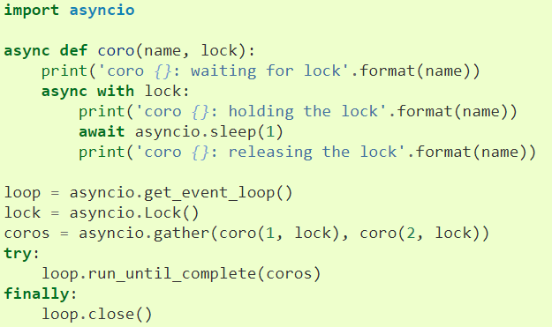
Async with
Utilisation de async avec un context manager

Slide 13
Queue
Permet de créer un file d’attente de thread
Voir q_sample.py

